Slide 1
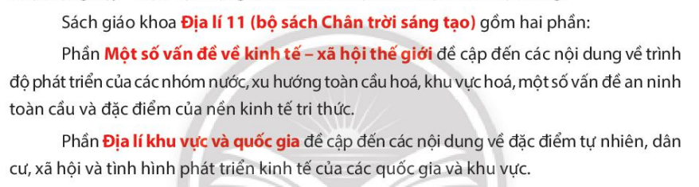
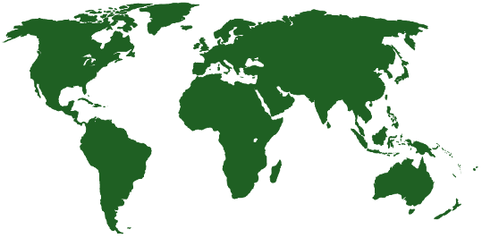
CHƯƠNG TRÌNH ĐỊA LÍ 11
PHẦN 1.
MỘT SỐ VẤN ĐỀ KINH TẾ - XÃ HỘI THẾ GIỚI
PHẦN 2.
ĐỊA LÍ KHU VỰC VÀ QUỐC GIA
Gồm 7 bài
Gồm 10 khu vực/ quốc gia
ĐỊA LÍ 11

Slide 2
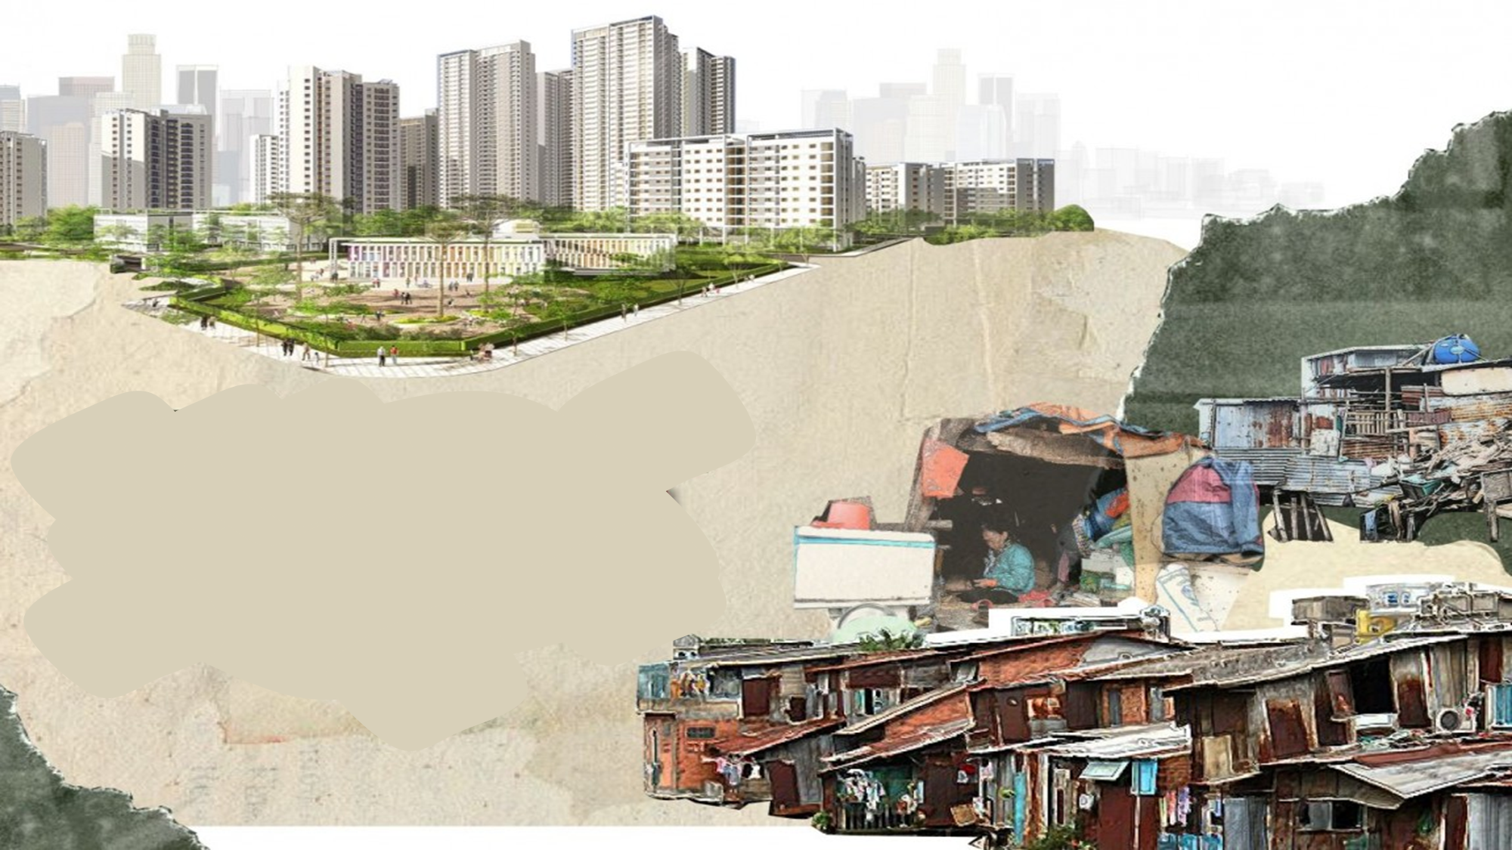
PHẦN 1:
MỘT SỐ VẤN ĐỀ VỀ KINH TẾ - XÃ HỘI THẾ GIỚI
Bài 1.
SỰ KHÁC BIỆT VỀ TRÌNH ĐỘ
PHÁT TRIỂN KINH TẾ - XÃ HỘI CỦA CÁC NHÓM NƯỚC
(01 tiết)

Slide 3

MỤC TIÊU
– Phân biệt được các nước trên thế giới theo trình độ phát triển kinh tế: nước phát triển và nước đang phát triển với các chỉ tiêu về thu nhập bình quân (tỉnh theo GNI người), cơ cấu kinh tế và chỉ số phát triển con người (HDI).
– Trình bày được sự khác biệt về kinh tế và một số khía cạnh xã hội của các nhóm nước.
– Sử dụng được bản đồ để xác định sự phân bố các nhóm nước, phân tích được bảng số liệu về kinh tế – xã hội của các nhóm nước.
– Thu thập được tư liệu về kinh tế – xã hội của một số nước từ các nguồn khác nhau.

Slide 4




I. Sự phân chia thành các nhóm nước
+ Trên thế giới có mấy nhóm nước?
+ Căn cứ vào tiêu chí nào để phân chia thành các nhóm nước?
+ Dựa vào bảng 1.1 và thông tin trong bài, hãy phân biệt các nước phát triển và các nước đang phát triển về các chỉ tiêu GNI/người, chỉ số phát triển con người và cơ cấu kinh tế.
HOẠT ĐỘNG
Cặp đôi
ĐỌC
SGK
TRẢ LỜI
Câu hỏi
THỜI GIAN:
3 phút

Slide 5
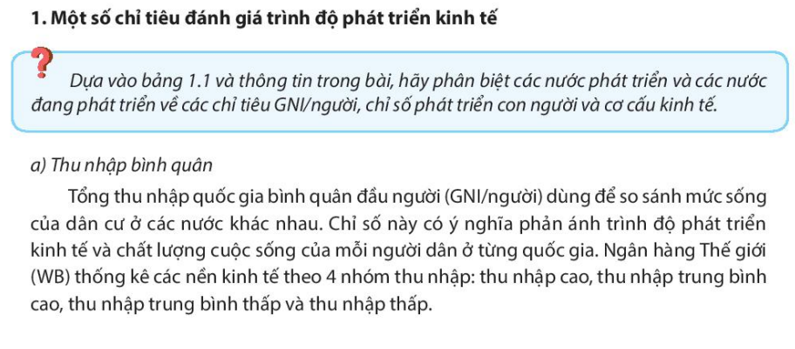

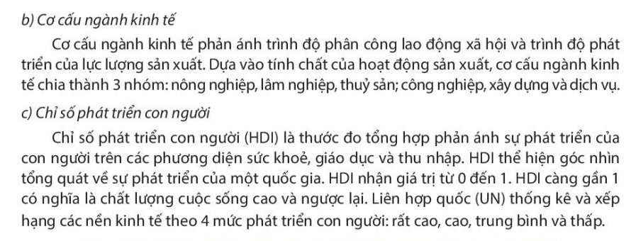
SGK
Trang 8, 9
1
2
3

Slide 6

I. Sự phân chia thành các nhóm nước
+ Trên thế giới có 2 nhóm nước?
+ Căn cứ vào 3 tiêu chí để phân chia thành các nhóm nước, gồm:
Thu nhập bình quân (GNI/người)
Cơ cấu ngành kinh tế
Chỉ số phát triển con người (HDI)

Slide 7

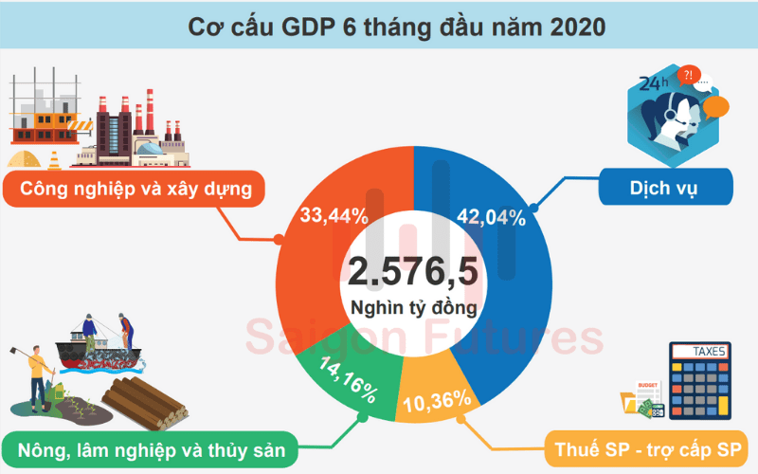
EM CÓ NHỚ
Thu nhập cao (trên 12 535 USD),
Thu nhập trung bình cao (từ 4 046 đến 12 535 USD)
Thu nhập trung bình thấp (từ 1 035 đến 4 045 USD)
Thu nhập thấp (dưới 1 035 USD).
+ Cơ cấu kinh tế là tổng thể các ngành, lĩnh vực, bộ phận kinh tế có quan hệ hữu cơ tương đối ổn định hợp thành.
+ Trong đánh giá trình độ của một quốc gia, cơ cấu NGÀNH kinh tế được sử dụng rất phổ biến.
+ Tổng thu nhập quốc gia (GNI) là tổng giá trị của tất cả các sản phẩm và dịch vụ cuối cùng do tất cả công dân của một quốc gia tạo ra trong năm.
+ GNI/ người tính bằng quy mô GNI chia cho tổng số dân ở một thời điểm nhất định.
+ Chỉ số này để đánh giá mức sống dân cư của một quốc gia

Slide 8
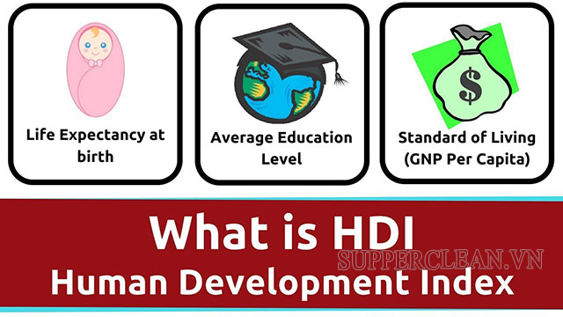
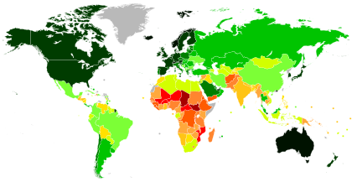
EM CÓ BIẾT
Chỉ số phát triển con người (HDI) là thước đo tổng hợp phản ánh sự phát triển của con người trên các phương diện:
Sức khỏe (thể hiện qua tuổi thọ trung bình tính từ lúc sinh);
Tri thức (thể hiện qua chỉ số giáo dục)
Thu nhập (thể hiện qua tổng thu nhập quốc gia bình quân đầu người).
HDI nhận giá trị từ 0 đến 1.
Dựa vào HDI năm 2020, WB phân chia các nước thành 4 nhóm là:
Rất cao (từ 0,800 trở lên)
Cao (0,700 - 0.799)
Trung bình (0,550 - 0,699)
Thấp (dưới 0,550)

Slide 9
Bảng 1. 1. Chỉ tiêu GNI/người, chỉ số phát triển con người và cơ cấu GDP của một số quốc gia, năm 2020
Nhóm nước Chỉ tiêu |  | Nước phát triển |  | Nước đang phát triển
 |  | Ca-na-đa | Anh | In-đô-nê-xi-a | E-ti-ô-pi-a
Tổng thu nhập quốc gia bình quân đầu người (USD/người) |  | 43 580 | 39 830 | 3 870 | 890
HDI |  | 0,931 | 0,924 | 0,710 | 0,498
Cơ cấu GDP (%) | Nông nghiệp, lâm nghiệp, thuỷ sản | 1,7 | 0,6 | 13,7 | 35,5
 | Công nghiệp, xây dựng | 24,6 | 17,1 | 38,3 | 23,1
 | Dịch vụ | 66,9 | 72,8 | 44,4 | 36,8
 | Thuế sản phẩm trừ trợ cấp sản phẩm | 6,8 | 9,5 | 3,6 | 4,6
Cao
Thấp
Cao
Thấp
Thấp
Cao
Cao
Thấp
Cao
Thấp
Dựa vào bảng 1.1 và thông tin trong bài, hãy phân biệt các nước phát triển và các nước đang phát triển về các chỉ tiêu GNI/người, chỉ số phát triển con người và cơ cấu kinh tế.

Slide 10
Nhóm nước Chỉ tiêu |  | Nước phát triển |  | Nước đang phát triển |  | Việt Nam (2021)
 |  | Ca-na-đa | Anh | In-đô-nê-xi-a | E-ti-ô-pi-a
Tổng thu nhập quốc gia bình quân đầu người (USD/người) |  | 43 580 | 39 830 | 3 870 | 890 | 3 590*
HDI |  | 0,931 | 0,924 | 0,710 | 0,498 | 0,726
Cơ cấu GDP (%) | Nông nghiệp, lâm nghiệp, thuỷ sản | 1,7 | 0,6 | 13,7 | 35,5 | 12,56
 | Công nghiệp, xây dựng | 24,6 | 17,1 | 38,3 | 23,1 | 37,48
 | Dịch vụ | 66,9 | 72,8 | 44,4 | 36,8 | 41,21
 | Thuế sản phẩm trừ trợ cấp sản phẩm | 6,8 | 9,5 | 3,6 | 4,6 | 8,75
Xác định Việt Nam thuộc nhóm nước nào?
Nguồn số liệu theo Niên giám thống kê Việt Nam năm 2021, NXB thống kê năm 2022
* Theo https://data.worldbank.org/indicator/NY.GNP.PCAP.CD?locations=VN

Slide 11
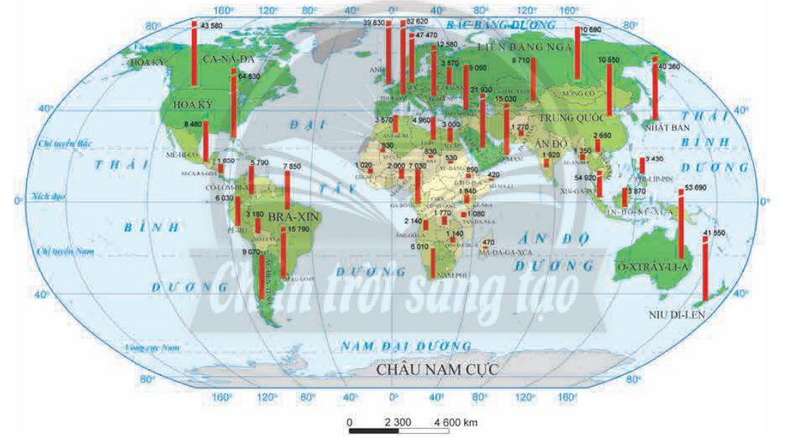

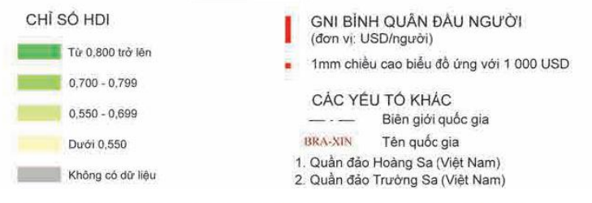

Xác định một số nước phát triển và đang phát triển trên bản đồ.

Slide 12

EM HÃY NHỚ
2/ Các nhóm nước trên thế giới.
I. CÁC NHÓM NƯỚC
Dựa theo trình độ phát triển kinh tế, các nước trên thế giới được phân chia thành nước phát triển và nước đang phát triển.
1/ Một số chỉ tiêu đánh giá trình độ phát triển kinh tế
Thu nhập bình quân (GNI/người)
Cơ cấu ngành kinh tế
Chỉ số phát triển con người (HDI)trên thế giới
Các nước phát triển
Nước đang phát triển (đa số)
GNI/người cao
HDI ở mức cao trở lên
Khu vực nông nghiệp, lâm nghiệp, thuỷ sản thường có tỉ trọng thấp nhất
Khu vực dịch vụ có tỉ trọng cao nhất trong cơ cấu ngành kinh tế.
GNI/người ở mức trung bình cao, trung bình thấp và thấp
HDI ở mức cao, trung bình và thấp
Khu vực nông nghiệp, lâm nghiệp, thuỷ sản; công nghiệp chiếm tỉ trọng cao hơn khu vực dịch vụ.
Notes:
GV lưu ý: - Tuy nhiên, một số quốc gia có GNI/người, HDI và các chỉ số khác biệt với các quốc gia như Xin-ga-po (Singapore), A-rập Xê-út (Saudi Arabia), U-ru-goay (Uruguay), Ác-hen-ti-na (Argentina), Cộng hoà Nam Phi,...

Slide 13



II/ SỰ KHÁC BIỆT VỀ KINH TẾ - XÃ HỘI CỦA CÁC NHÓM NƯỚC
HOẠT ĐỘNG
6-8 Nhóm
Quan sát bảng 1.2 SGK, nhận xét về sự khác biệt về kinh tế của 2 nhóm nước
Nhóm chẵn
Cơ cấu kinh tế
Trình độ phát triển kinh tế
Qui mô, tốc độ tăng trưởng kinh tế
Nhóm lẻ
Dân số và đô thị hóa
Đô thị hóa
Giáo dục y tế
HOÀN THÀNH
Phiếu học tập
THỜI GIAN
5 phút

Slide 14
PHT SỐ 1
PHT SỐ 2
Quan sát bảng 1.2 SGK, nhận xét về sự khác biệt về kinh tế của 2 nhóm nước theo phiếu học tập sau:
Qui mô, tốc độ tăng trưởng kinh tế:
Qui mô: + Nước phát triển:……………… + Nước đang phát triển:…………………...
- Tốc độ tăng trưởng kinh tế
+ Nước phát triển:…………………..
+ Nước đang phát triển:……………
Cơ cấu kinh tế:
+ Nước phát triển:………………….........
+ Nước đang phát triển:…………………
Trình độ phát triển kinh tế:
+ Nước phát triển:…………………......
+ Nước đang phát triển:………………
Quan sát bảng 1.3 SGK, nhận xét về sự khác biệt về kinh tế của 2 nhóm nước theo phiếu học tập sau:
Dân số và đô thị hóa:
- Tỉ lệ gia tăng dân số:+ Nước phát triển:……
+ Nước đang phát triển:…………………...
- Cơ cấu dân số, nguồn lao động:
+ Nước phát triển:………………………..
+ Nước đang phát triển:……………………
Đô thị hóa:
+ Nước phát triển:…………………....
+ Nước đang phát triển:…………………..
Giáo dục, y tế:
+ Nước phát triển:…………………...........
+ Nước đang phát triển:……………............

Slide 15
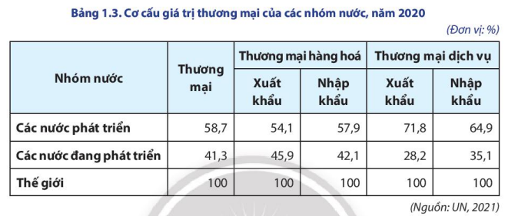
Các nước phát triển có tỉ trọng giá trị thương mại cao
trong cơ cấu của thế giới

Slide 16
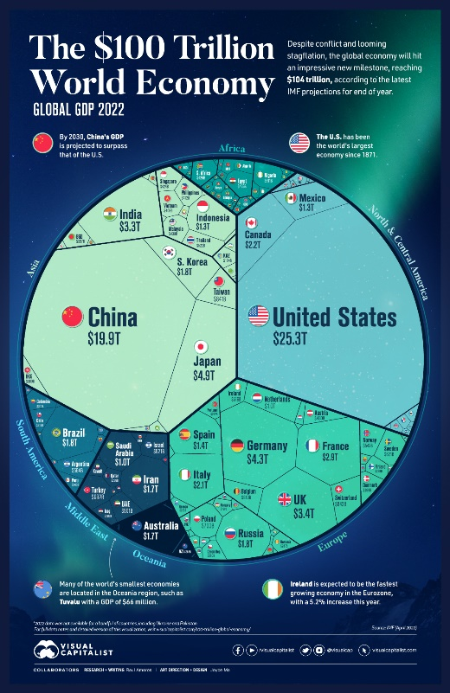
CÁC QUỐC GIA CÓ GDP CAO NHẤT THẾ GIỚI NĂM 2022
Thứ tự | Quốc gia | GDP (triệu USD)
1 | Hoa Kì | 25346805
2 | Trung Quốc | 19911593
3 | Nhật Bản | 4912147
4 | Đức | 4256540
5 | Ấn Độ | 3534743
6 | Anh | 3376003
7 | Pháp | 2936702
8 | Canada | 2221218
9 | Italy | 2058330
10 | Brazil | 1833274
Nguồn: https://ceoworld.biz/2022/09/05/the-worlds-largest-economies-2022/

Slide 17
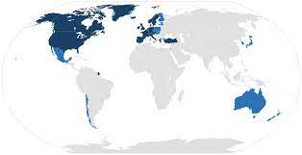
CƠ CẤU GDP CỦA THẾ GIỚI CHIA THEO NHÓM NƯỚC năm 2020
Năm | % trong GDP toàn cầu
Các nước nghèo vay nợ nhiều | 0,9
Các nước kém phát triển (Phân loại của LHQ) | 1,3
Các nước thu nhập thấp | 0,5
Các nước thu nhập cao | 63,1
Các nước trong khối OECD | 61,8
Với 30 quốc gia thuộc OECD (Tổ chức Hợp tác và Phát triển Kinh tế) đã chiếm đến 61,8% GDP của thế giới
Trong khi đó các nước các nước nghèo vay nợ nhiều và Các nước kém phát triển (Phân loại của LHQ) chỉ chiếm khoảng 2% GDP toàn cầu
Nguồn số liệu theo Niên giám thống kê Việt Nam năm 2021, NXB thống kê năm 2022
Các nước OECD
Notes:
OECD là tên viết tắt của Tổ chức Hợp tác và Phát triển Kinh tế, thành lập năm 1961 trên cơ sở Tổ chức Hợp tác Kinh tế Châu Âu (OEEC) với 20 thành viên sáng lập gồm các nước có nền kinh tế phát triển trên thế giới như Mỹ, Canada và các nước Tây Âu. Hiện nay, số thành viên của OECD là 30 quốc gia, gồm Mỹ, Canada, Áo, Bỉ, Đan Mạch, Pháp, Đức, Hy Lạp, Iceland, Ireland, Ý, Luxembourg, Hà Lan, Na Uy, Bồ Đào Nha, Tây Ban Nha, Thụy Điển, Thụy Sỹ, Thổ Nhĩ Kỳ, Anh, Nhật Bản, Phần Lan, Úc, New Zealand, Hàn Quốc, Mexico, Cộng hòa Séc, Hungary, Ba Lan, Cộng hòa Slovakia.

Slide 18


kinh tế tri thức
Tỷ lệ đóng góp các ngành công nghiệp dựa trên tri thức vào GDP ở
Singapore 57,9%
Mỹ 55,3%
Nhật Bản 53%
Canada 51%
Australia 48%.
"Kinh tế tri thức là nền kinh tế trong đó sự sản sinh ra, truyền bá và sử dụng tri thức là động lực chủ yếu nhất của sự tăng trưởng, tạo của cải, tạo việc làm trong tất cả các ngành kinh tế".
Tổ chức Hợp tác và phát triển kinh tế (OECD)

Slide 19
hoàn thành bảng thông tin
Tiêu chí |  | Nhóm nước phát triển | Nhóm nước đang phát triển
Kinh tế | Qui mô kinh tế:
 | Tốc độ tăng trưởng kinh tế
 | Cơ cấu kinh tế:
 | Trình độ phát triển kinh tế:
có mức đóng góp lớn vào quy mô GDP toàn cầu
có quy mô GDP chiếm tỉ trọng thấp trong cơ cấu GDP toàn cầu (trừ Trung Quốc, Ấn Độ,...)
khá ổn định
nhiều quốc gia có tốc độ tăng trưởng khá nhanh
Một số nền kinh tế có sự chuyển dịch cơ cấu ngành kinh tế gần như đạt đến ngưỡng giới hạn. Nền kinh tế đang chuyển từ kinh tế công nghiệp sang kinh tế tri thức.
Chuyển dịch theo hướng CNH và HĐH. Trong cơ cấu công nghiệp, ngành chế biến chiếm tỉ trọng chưa cao, các ngành sử dụng nhiều năng lượng, nguyên liệu, lao động còn chiếm tỉ trọng lớn.
cao, các ngành có hàm lượng khoa học – công nghệ chiếm tỉ trọng lớn trong sản xuất và thương mại.
thấp hơn, một số nước đang bắt đầu chú trọng phát triển các ngành có hàm lượng khoa học – công nghệ và trí thức cao.

Slide 20
hoàn thành bảng thông tin
Tiêu chí |  | Nhóm nước phát triển | Nhóm nước đang phát triển
Kinh tế | Qui mô kinh tế:
 | Tốc độ tăng trưởng kinh tế
 | Cơ cấu kinh tế:
 | Trình độ phát triển kinh tế:
cao, các ngành có hàm lượng khoa học – công nghệ chiếm tỉ trọng lớn trong sản xuất và thương mại.
thấp hơn, một số nước đang bắt đầu chú trọng phát triển các ngành có hàm lượng khoa học – công nghệ và trí thức cao.

Slide 21
Nhận xét bảng 1.3. Một số chỉ tiêu về xã hội của một số nước năm 2020
Nhóm nước Chỉ tiêu |  | Nước phát triên |  | Nước đang phát triên
 |  | Ca-na-đa | Cộng hoà Liên bang Đức | Bra-xin | In-đô-nê-xi-a
Tỉ lệ gia tăng dân số tự nhiên (%) |  | 0,2 | -0,3 | 0,7 | 1,1
Cơ cấu dân số (%) | Từ 0 đến 14 tuổi | 15,8 | 14,0 | 21,0 | 25,9
 | Từ 15 đến 64 tuổi | 66,1 | 64,0 | 70,0 | 67,8
 | Từ 65 tuổi trớ lên | 18,1 | 22,0 | 9,0 | 6,3
Tuổi thọ trung bình (năm) |  | 81,7 | 80,9 | 76,1 | 71,9
Số năm đi học trung bình cua người từ 25 tuổi trở lên (năm) |  | 13,8 | 14,1 | 8,1 | 8,6
Tỉ lệ dân thành thị (%) |  | 81,6 | 77,5 | 87,1 | 56,6

Slide 22
hoàn thành bảng thông tin
Tiêu chí |  | Nhóm nước phát triển | Nhóm nước đang phát triển
Xã hội | Dân số: + Tỉ lệ GTTN + Cơ cấu dân số +Nguồn lao động
 | Đô thị hóa
 | Giáo dục và y tế
Cao và giảm
Thấp
Trẻ, một số nước đang chuyển dịch sang cơ cấu dân số già
Già
Có trình độ cao , thiếu hụt lao động, giá nhân công cao
Tỉ lệ lao động đã qua đào tạo còn thấp nhưng có xu hướng tăng lên nhanh chóng
Diễn ra sớm và trình độ đô thị hoá cao, dân thành thị chiếm tỉ trọng cao trong tổng số dân, nhiều nước lên đến hơn 90% tổng số dân.
Tốc độ đô thị hoá diễn ra nhanh, song tỉ lệ dân thành thị chưa cao
Rất phát triển
Đã được cải thiện

Slide 23
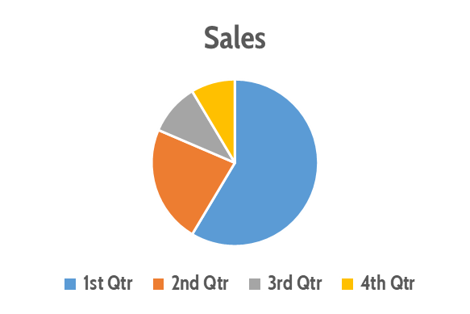
LUYỆN TẬP
Dựa vào bảng 1.1: Hãy vẽ biểu đồ thể hiện cơ cấu GDP của Ca-na-đa và Ê-ti-ô-pi-a. Nhận xét và giải thích.
Ngành (Đơn vị %) | Ca-na-đa | E-ti-ô-pi-a
Nông nghiệp, lâm nghiệp, thuỷ sản | 1,7 | 35,5
Công nghiệp, xây dựng | 24,6 | 23,1
Dịch vụ | 66,9 | 36,8
Thuế sản phẩm trừ trợ cấp sản phẩm | 6,8 | 4,6
→ Dấu hiệu nhận biết biểu đồ:
+ Từ khóa CƠ CẤU
+ Số năm: 2 năm
BIỂU ĐỒ TRÒN
+ Tổng theo năm: 100%

Slide 24
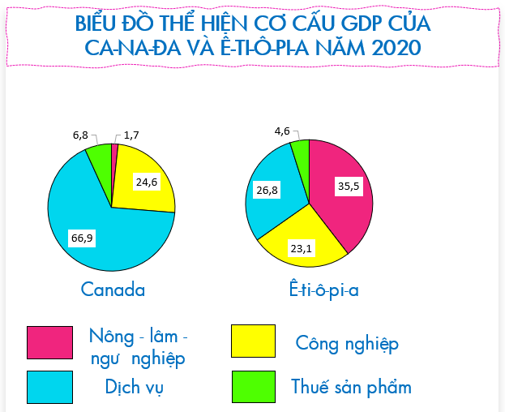
NHẬN XÉT
Lưu ý: biểu đồ TRÒN và MIỀN dùng từ TỈ TRỌNG
- Ca-na-đa
+ Tỉ trọng ngành dịch vụ lớn nhất (66,9%)
+ Tỉ trọng ngành N-L-NN bé nhất (1,7%)
- Ê-ti-ô-pi
+ Tỉ trọng ngành N-L-NN lớn nhất (35,5%)
+ Tỉ trọng ngành công nghiệp bé nhất (23,1%)
- Tỉ trọng ngành N-L-NN của Ê-ti-ô-pi lớn hơn Ca-na-đa rất nhiều (35,5% so với 1,7%). Ngược lại ngành dịch vụ lại bé hơn rất nhiều.
- Nhận xét từng biểu đồ
+ Lớn nhất
+ Nhỏ nhất
- So sánh 2 biểu đồ qua từng đối tượng
+ Lớn hơn (bé hơn)
→ Có thể rút ra kết luận: cơ cấu kinh tế của Ca-na-đa thể hiện rõ là nước phát triển, Ê-ti-ô-pi là nước đang phát triển
(phải có số liệu chứng minh)

Slide 25


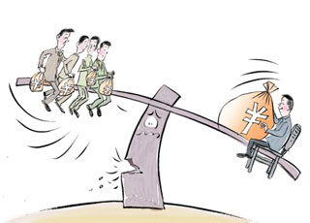


VẬN DỤNG
Thu thập được tư liệu về kinh tế – xã hội ( GNI/người và HDI) của 1 số nước phát triển và đang phát triển
Hình thức : Báo cáo bằng PPT hoặc tranh, Minmap
HOA KÌ
VIỆT NAM

